Slide 1


Projet Cloudification: Bank Customer churn
Elaboré par :
Nada Haj Taieb
Nour Ben Makhlouf
Encadré par :
M. Maher Heni
M. Zied Choukair
2020/2021
Notes:
bonjour , aujourd’hui nous allons vous présenter notre projet de cloudification réalisé par Nada haj taieb et moi meme, nour ben makhlouf, sous l’encadrement de m maher heni et m zied choukair

Slide 2

plan
01
Introduction
02
Problématique
04
Outils utilisés
03
Solution proposée
05
avancement
06
Prochaines
étapes
Notes:
Le plan est composé d’une introduction, une problèmatique, la solution que nous avons proposé, les outils que nous avons utilisé, notre avancement dans le projet, et on finira par les étapes prochaines

Slide 3
Introduction
Le taux de désabonnement de la clientèle est l'une des mesures les plus importantes à évaluer pour une entreprise en croissance.
c'est un chiffre qui peut donner à l’entreprise la dure vérité sur la fidélisation de sa clientèle.
Notes:
Le taux de désabonnement de la clientèle est l'une des mesures les plus importantes à évaluer pour une entreprise en croissance. Bien que ce ne soit pas la mesure la plus heureuse, c'est un chiffre qui peut donner à l’entreprise la dure vérité sur la fidélisation de sa clientèle.

Slide 4
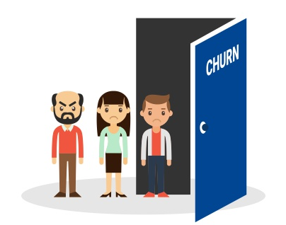
Il est beaucoup plus coûteux de signer un nouveau client que de conserver un client existant
“
”
Notes:
En effet,

Slide 5
2. Problématique
Les entreprises dépensent sept fois plus pour l'acquisition de clients que pour la fidélisation des clients
La valeur globale moyenne d'un client perdu est de 243 $.
→ Comment peut-on réduire le taux de désabonnement des clients ?
Notes:
En règle générale, les entreprises dépensent sept fois plus pour l'acquisition de clients que pour la fidélisation des clients, et la valeur globale moyenne d'un client perdu est de 243 $.

Slide 6
3.Solution proposée
Une application web qui permet de prédire les clients qui ont l'intention de quitter la banque
Notes:
Après l’identification de ces clients, la banque sera capable de communiquer avec eux, leur montrer que leur expérience est l’unique souci de l’entreprise et parfois leur offrir des services spéciales afin de les fidéliser

Slide 7
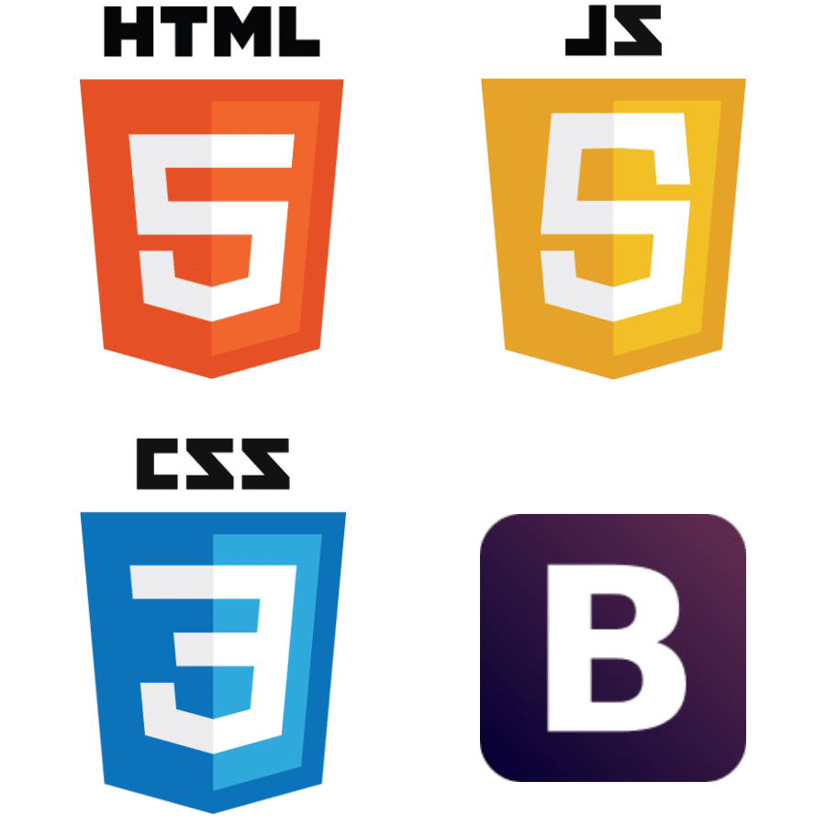
4.outils utilisés
4. outils utilisés
→ Partie Front end:
HTML5, CSS3, JS, Bootstrap
Organiser et gérer la mise en page de l’application Web
Notes:
Les outils utilisés pour le dev de la partie front end sont : ….. Qui ont pour but d’organiser ...

Slide 8


4.outils utilisés
4. outils utilisés
→ Partie back end(1):
Flask :
Framework pour développement Web en Python
Python : Langage de programmation pour le développement de l’application Web
Notes:
Pour le dev back end , nous avons opté pour flask comme framework et python comme langage de programmation

Slide 9


3.outils utilisés
4. outils utilisés
→ Partie back end(2):
SQLAlchemy :
Une boîte à outils de base de données écrite en Python
SQLite :
Système de gestion des bases de données
Notes:
Puis , nous avons utilisé SQlalchemy et SQLite pour la création de la base de données des utilisateurs .
En effet , ...

Slide 10


4.outils utilisés
4. outils utilisés
→ Partie Cloudification:
Docker :
Lancer l’application Web dans des conteneurs
Kubernetes :
Fournir une plateforme pour automatiser le déploiement de l’application Web
Notes:
Nous avons utilisé Docker pour la conteneurisation

Slide 11
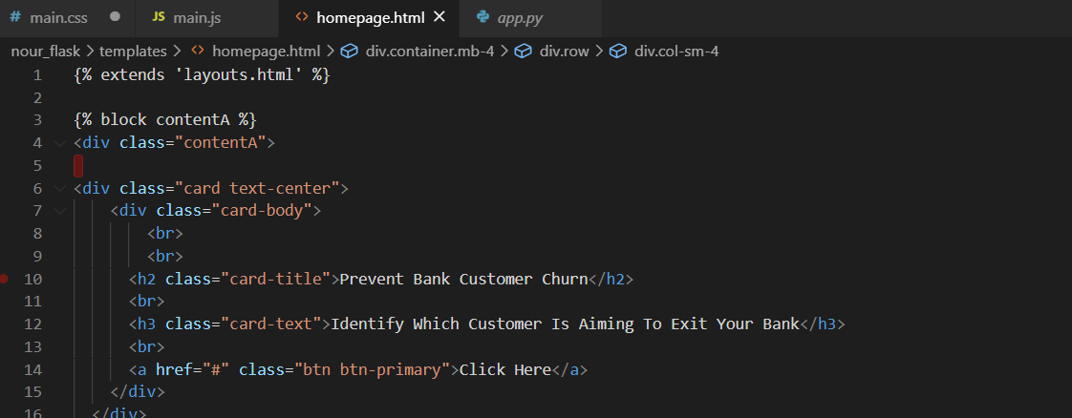
5. Avancement
Front end de l’application Web avec python flask
Notes:
Parlons maintenant de notre avancement , ceci le code front end correspondant à la page d’accueil dans la slide suivante

Slide 12
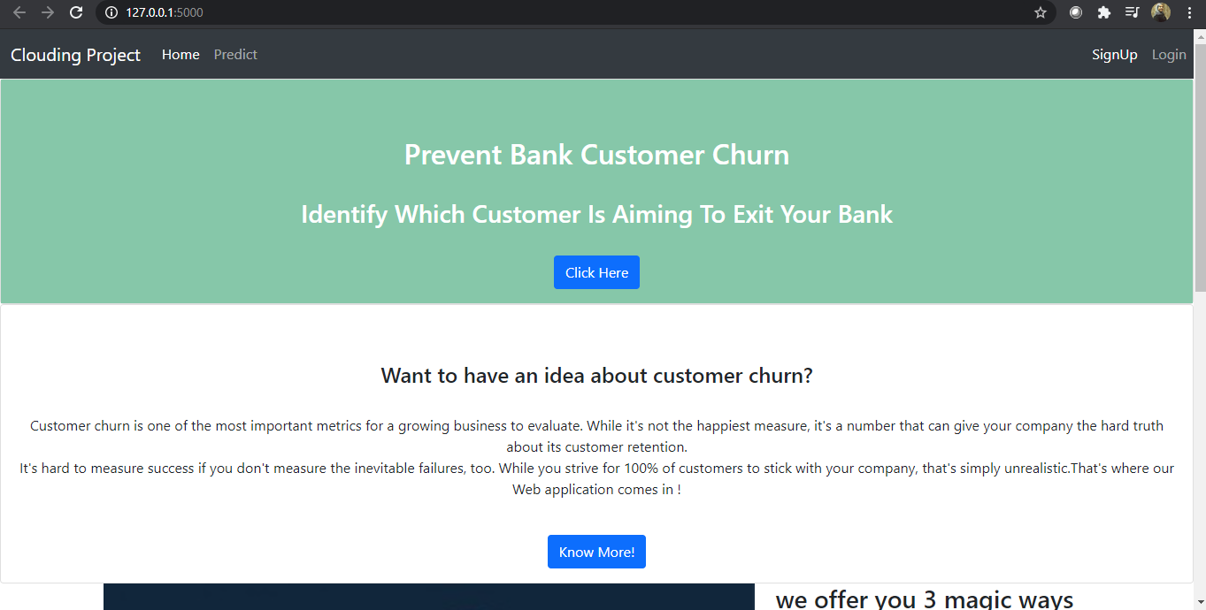
Notes:
On obtient cette interface qui contient une brève description sur l’idée de notre projet, et les differentes interfaces Predict , signup et login . à partir de cette interface, on peut aussi acceder à la fonctionnalité de prédiction via le bouton click here

Slide 13
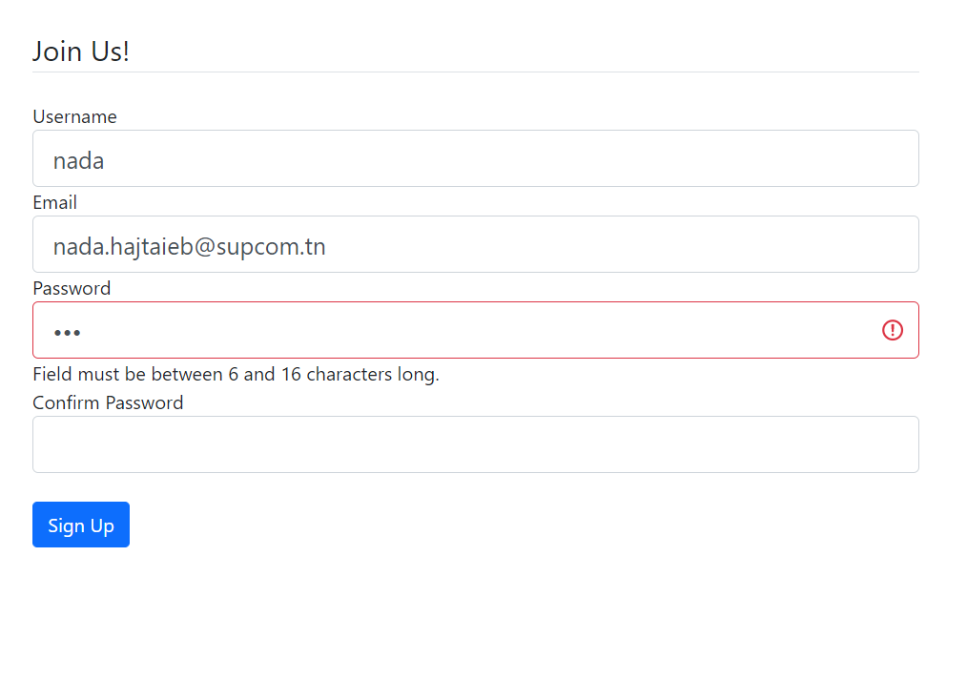
5. Avancement
Partie SignUp avec condition sur la création du mot de passe
Notes:
L’interface signup contient les champs nécessaires pour créer un compte qui sont : username , email et mdp dont nous avons mis une condition pour qu’il soit supérieur a 6 caractéres.

Slide 14
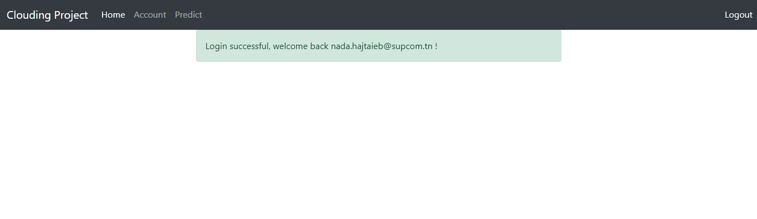
Partie login successful d’un utilisateur
Notes:
Cette interface affiche l’output d’un login réussi et l’ajout de l’interface account

Slide 15
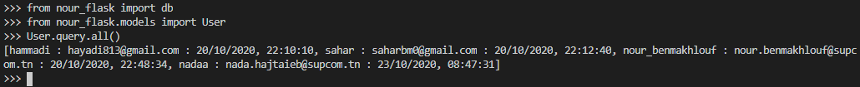
5.Avancement
5. Avancement
Connexion de l’application Web avec SQLAlchemy
Notes:
A partir des requetes SQL , nous pouvons visualiser la base de donnés realisée avec sqlalchemy, créer de nouveaux utilisateurs, afficher l’historique ou bien supprimer la liste des utilisateurs

Slide 16
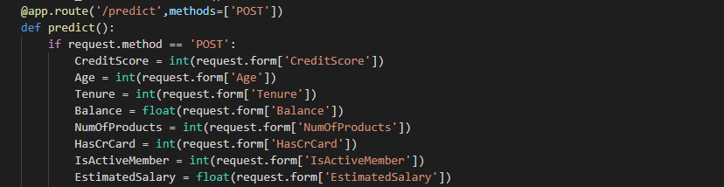
5.Avancement
5. Avancement
Implémentation du modèle de prédiction
Notes:
Puis nous avons procedé avec l’implementation du modéle IA de prédiction du désabonnements des clients

Slide 17
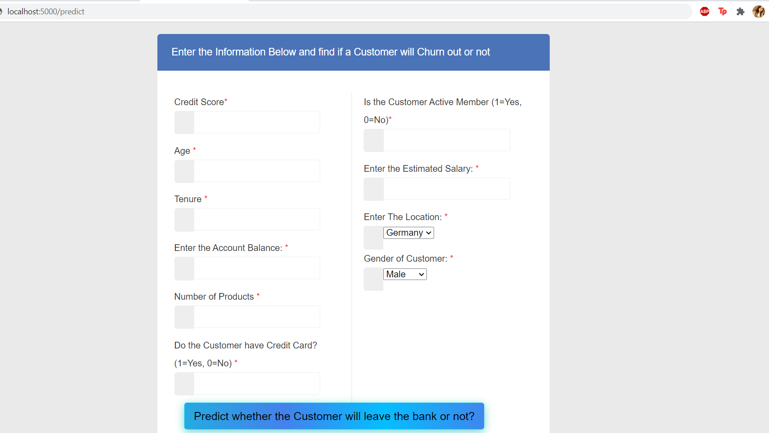
Notes:
Et ceci est l’interface ‘predict’ , ou il faut remplir les champs pour savoir si un client va quitter la banque
Les champs sont :
CreditScore: est la plage de pointage de crédit
Son age
Tenure: les ans que le client est resté avec la banque
Balance : le montant d'argent disponible pour le retrait
NumOfProducts:nombre de produits que les clients utilisent dans la banque
Si le client a une carte crédit ou non
Est_ce que le client est active
Son salaire , sa localisation et finalement son genre

Slide 18
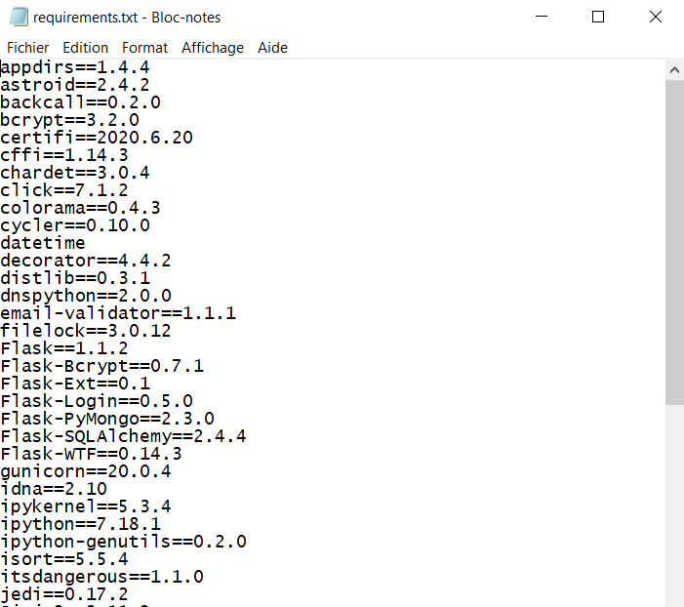
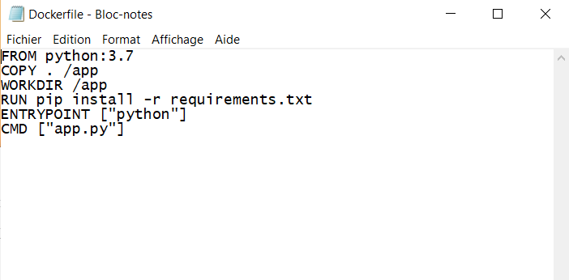
5.Avancement
5. Avancement
Création d’un Dockerfile
Notes:
Ensuite , nous avons créé le dockerfile tout en spécifiant les exigences nécessaires dans le fichier requirements

Slide 19
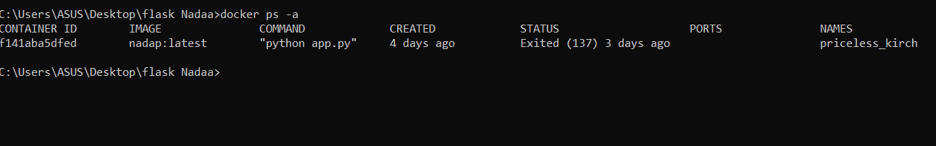
5.Avancement
5. Avancement
Création d’un DockerImage
Notes:
Finalement , nous avons réussi à construire un Dockerimage que nous allons charger dans docker Hub

Slide 20

6. Prochaines étapes
Automatisation du déploiement avec kubernetes
Déploiement sur le datacenter de Sup’com
Notes:
Les prochaines etapes a faire sont : l’automatisation du deploiement avec kubernetes et le deploiement sur le datacenter

Slide 21
MERCI POUR VOTRE ATTENTION !

